Slide 1
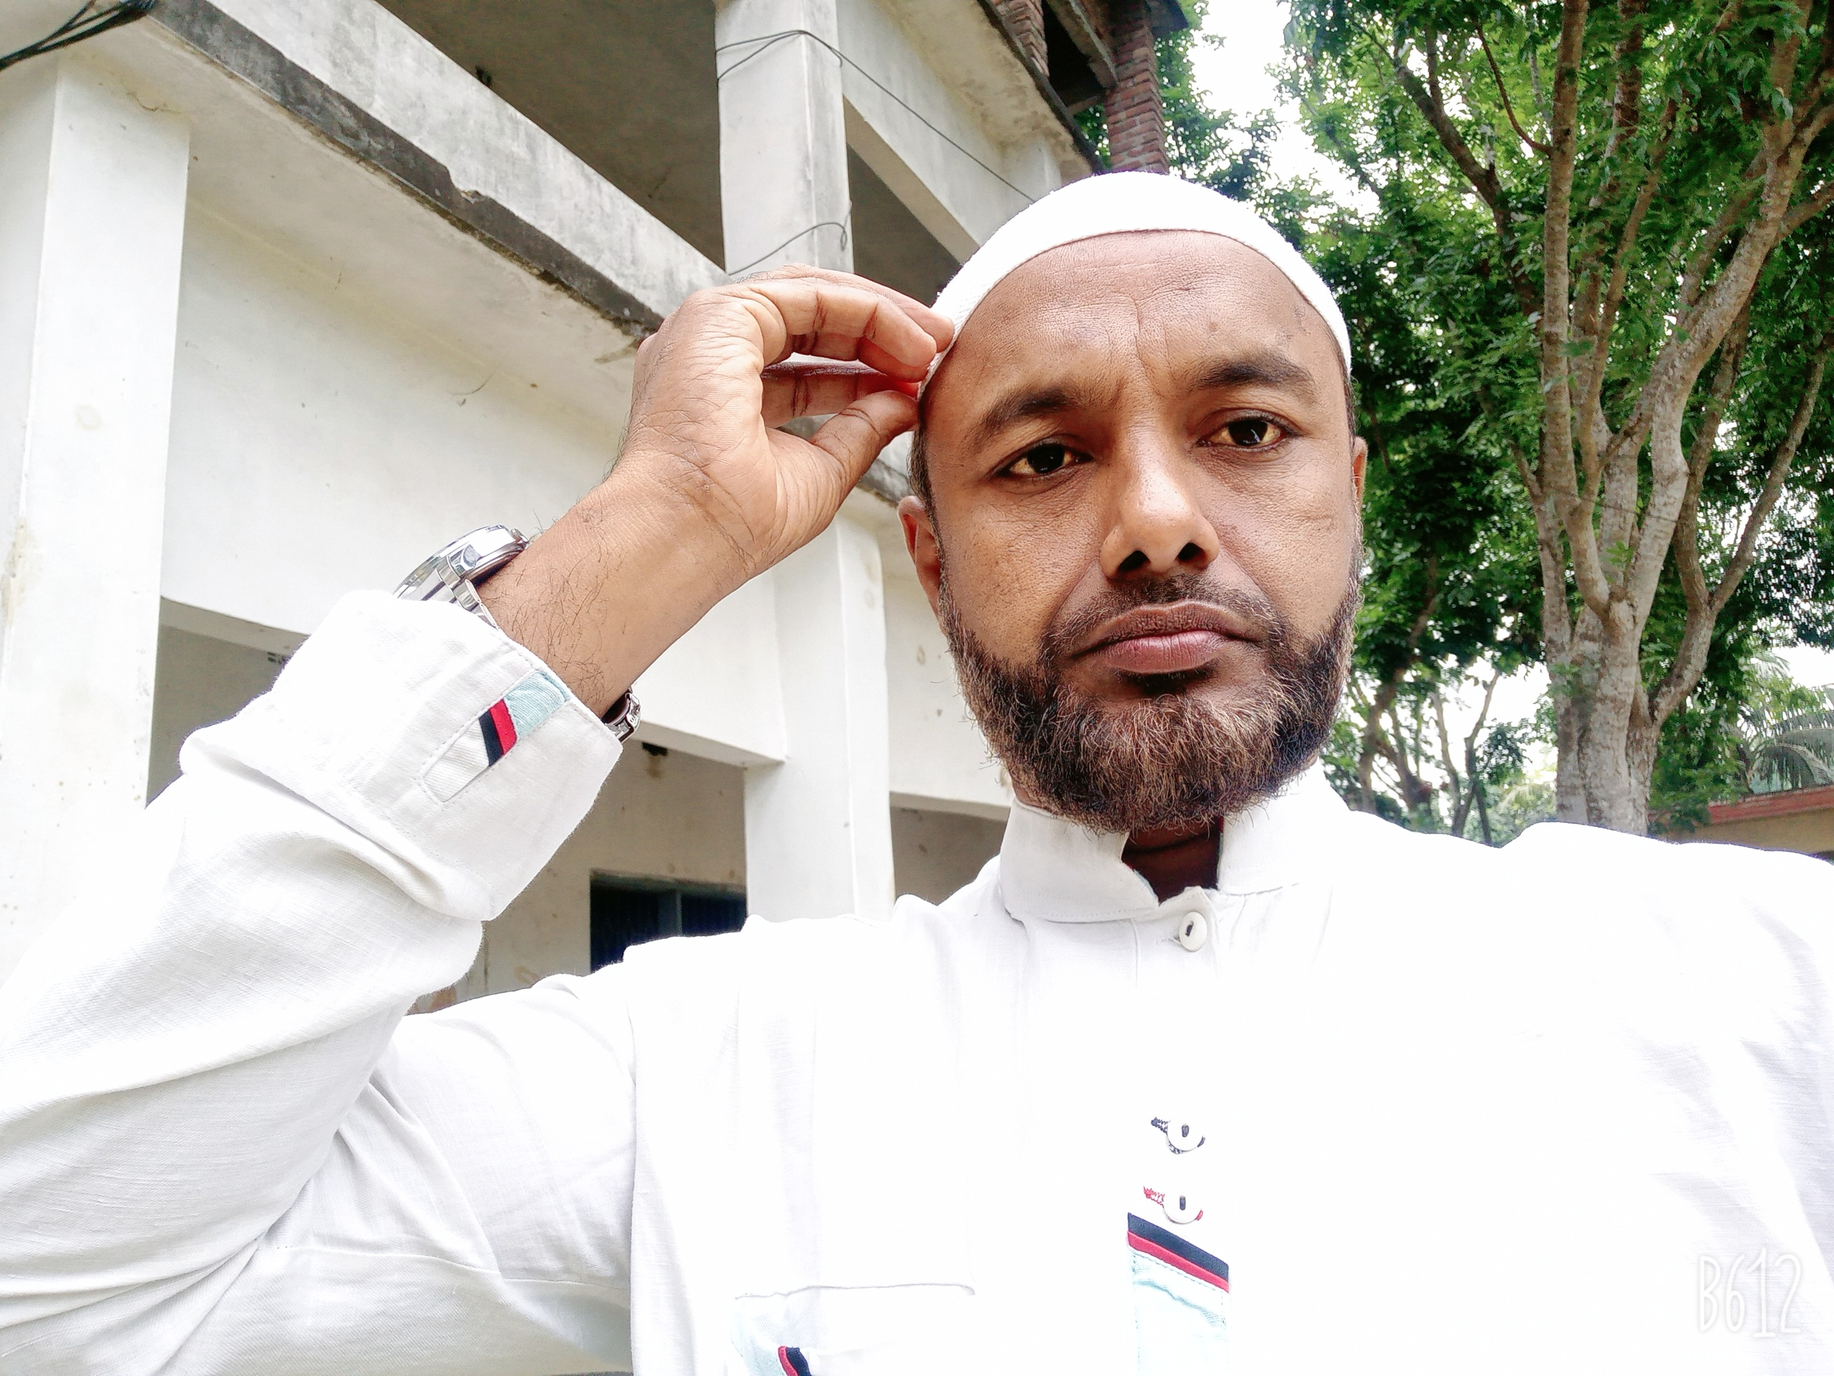
On-line Class
G,T Degree College
Kotchandpur Jhenaidah.

Slide 2
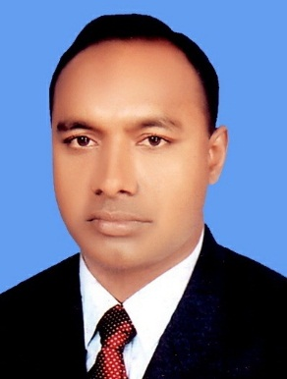
Teacher’s Information
Md. Abbas Ali
Assistant Professor (Management)
G,T Degree College, Kotchandpur, Jhenaidah
Facebook: facebook.com/abbasali1976
GMAIL: abbasali1976@gmail.com
Youtube: সহকারী অধ্যাপক আব্বাস আলী
Mob: 01911-655784 *01717-337116

Slide 3
আজকের আলোচনা
কর্মী নিয়োগ, প্রশিক্ষণ ও প্রশিক্ষনের পদ্ধতি

Slide 4
কর্মী নিয়োগ
কর্মী নির্বাচন প্রক্রিয়ায় বিভিন্ন পরীক্ষা -নিরীক্ষা এবং খোঁজ-খবর গ্রহণের পর যখন কোনো নির্দিষ্ট ব্যক্তিকে কোনো পদে নিয়োগ দানের সিদ্ধান্ত গৃহীত হয় তখন তা কার্যকর করার জন্য যে প্রক্রিয়া অবলম্বন হয় তাকেই কর্মী নিয়োগ বলে।

Slide 6
প্রশিক্ষণ
প্রতিষ্ঠানে নিয়োজিত কর্মীদের কার্যদক্ষতা বৃদ্ধির লক্ষ্যে শিক্ষাদান কার্যক্রমকে প্রশিক্ষণ বলে। এটি হলো কর্মী উন্নয়নের একটি আনুষ্ঠানিক উপায় বা পদ্ধতি। কার্যকর তত্ত্বাবধান, উত্তম ব্যবহার,আর্থিক ও অনার্থিক সুযোগ-সুবিধা ইত্যাদি কর্মীর কার্যসন্তুষ্টি ও উন্নয়নে ভূমিকা রাখলেও কর্মীর কার্যদক্ষতা বাড়াতে প্রশিক্ষণের কোনো বিকল্প নেই।

Slide 7
প্রশিক্ষণ পদ্ধতি
(ক)কাজের মাধ্যমে প্রশিক্ষণঃ
যে প্রশিক্ষণ পদ্ধতিতে একজন কর্মী বা নির্বাহী কাজের সাথে সম্পৃক্ত থেকে বা কার্য চলাকালে ঊধ্বর্তনের অধীনে থেকে কাজ সম্পর্কে বাস্তবে ও হাতেনাতে জ্ঞান অর্জন করার সুযোগ পায় তাকে কাজের মাধ্যমে প্রশিক্ষণ বলে।

Slide 8
প্রশিক্ষণ পদ্ধতি
১.শিক্ষানবিস প্রশিক্ষণঃ স্থায়ী নিয়োগ প্রত্যাশী নতুন কর্মীকে কারও অধীনে নির্দিষ্ট সময় পর্যন্ত কাজের সাথে সম্পৃক্ত রেখে হাতেনাতে কাজ শেখানোর ও দক্ষতা বৃদ্ধির প্রয়াসকে শিক্ষানবিস প্রশিক্ষণ বলে। সাধারণত কোন বিশেষ কাজ,কৌশল, পদ্ধতি, সূত্র ইত্যাদি শিক্ষা দেয়ার জন্য এরূপ প্রশিক্ষণ পদ্ধতি ব্যবহৃত হয়।

Slide 9
প্রশিক্ষণ পদ্ধতি
২.পদ পরিবর্তন/ পদ আবর্তনঃ একটা প্রতিষ্ঠানে একই ধরনের পদমর্যাদায় বিভিন্ন ধরনের কাজ শেখানোর জন্য কর্মীকে এক টেবিল হতে অন্য টেবিলে বা এক অফিস হতে অন্য অফিসে স্থানান্তরের মাধ্যমে প্রশিক্ষণ দেয়ার প্রয়াসকে পদ পরিবর্তন বলে। ব্যবস্থাপক বা নির্বাহীদের মান উন্নয়নে পদ পরিবর্তন একটি উল্লেখযোগ্য প্রশিক্ষণ। আমাদের দেশের ব্যাংকসমূহ ও মন্ত্রণালয়ে এ ধরনের প্রশিক্ষণ দিতে দেখা যায়।

Slide 10
প্রশিক্ষণ পদ্ধতি
৩.প্রবেশনা পদ্ধতিঃ যে পদ্ধতিতে একজন প্রশিক্ষণার্থীকে একজন উচ্চ পর্যায়ের নির্বাহী বা বিশেষজ্ঞ কর্মীর অধীনে রেখে কার্যক্ষেত্রে হাতেকলমে শিক্ষা দেয়া হয় তাকে প্রবেশনা পদ্ধতি বলে। আমাদের দেশে কোর্স সমাপ্তকারী ডাক্তারদের এরূপ পদ্ধতিতে প্রশিক্ষণ দেয়ার বিধিবদ্ধ ব্যবস্থা রয়েছে।

Slide 11
প্রশিক্ষণ পদ্ধতি
৪.কোচিংঃ যে পদ্ধতিতে একজন সুপারভাইজার বা ব্যবস্থাপকের অধীনে কয়েকজন কর্মীকে নির্দিষ্ট করে দিয়ে নিবিড় পরিচর্যার মাধ্যমে প্রশিক্ষণের ব্যবস্থা করা হয় তাকে কোচিং পদ্ধতি বলে।

Slide 12
প্রশিক্ষণ পদ্ধতি
৫. পর্যবেক্ষণ পদ্ধতিঃযে প্রশিক্ষণ পদ্ধতিতে একজন নির্বাহী খুবই কাছে থেকে তার অধীনে ন্যস্ত প্রশিক্ষণার্থী কর্মীর কাজ-কর্ম পর্যবেক্ষণ, সমস্যাগুলো প্রত্যক্ষণ এবং তা মোকাবিলার উপায় সম্পর্কে ধারণা নেন এবং পরবর্তীতে তা সংশোধন করে দেন তাকে পর্যবেক্ষণ পদ্ধতি বলে।

Slide 13
প্রশিক্ষণ পদ্ধতি
(খ) কাজের বাইরে প্রশিক্ষণঃ
১.বক্তৃতা পদ্ধতিঃ যে পদ্ধতিতে নির্দিষ্ট স্থানে প্রশিক্ষণার্থীদের একত্রিত করে এক বা একাধিক বক্তা নির্দিষ্ট বিষয়ে বক্তব্য উপস্থাপনপূর্বক কর্মীদের জ্ঞানগত উন্নয়নের চেষ্টা করেন তাকে বক্তৃতা পদ্ধতি বলে।

Slide 14
প্রশিক্ষণ পদ্ধতি
২.আলোচনা পদ্ধতিঃ যে প্রশিক্ষণ পদ্ধতিতে বক্তা প্রশিক্ষণার্থীদের সামনে শুধুমাত্র তার বক্তব্যই উপস্থাপনা করে না সেই সাথে প্রশ্ন করার সুযোগ দেয় ও তার উত্তর প্রদানের মাধ্যমে অধিক জ্ঞানদানের প্রয়াস চালায় তাকে আলোচনা পদ্ধতি বলে।

Slide 15
প্রশিক্ষণ পদ্ধতি
৩.সেমিনারঃ যে প্রশিক্ষণ পদ্ধতিতে একটা বিষয়ে এক বা একাধিক অধিবেশনেআলোচনার ব্যবস্থা রেখে প্রশিক্ষণার্থীদের ব্যাপক জ্ঞানার্জনের সুযোগ দেয়া হয় তাকে সেমিনার বলে।

Slide 16
প্রশিক্ষণ পদ্ধতি
৪.অধিবেশনঃ যে প্রশিক্ষণ পদ্ধতিতে একাধিক অধিবেশনে প্রশিক্ষণার্থীগণ পূর্ব নির্ধারিত একাধিক বিষয়ে আলোচনায় অংশগ্রহণ করে বিভিন্ন বিষয় সম্পর্কে জ্ঞান অর্জন করতে পারে তাকে অধিবেশন বলে।

Slide 17
প্রশিক্ষণ পদ্ধতি
৫.ঘটনা পদ্ধতিঃ যে পদ্ধতিতে প্রশিক্ষণার্থীদের সামনে কোনো একট ঘটনা বা বিষয় তুলে ধরা হয় এবং সমস্যার সমাধান কী হতে পারে সে সম্পর্কে প্রত্যেককে লিখতে বলা হয় তাকে ঘটনা পদ্ধতি বলে।এভাবে শিক্ষার্থীদের বিশ্লেষণ শক্তি ও সিদ্ধান্ত গ্রহণের ক্ষমতা বৃদ্ধি পায়।

Slide 18
প্রশিক্ষণ পদ্ধতি
৬.ওয়ার্কশপঃ তাত্ত্বিক জ্ঞানদানের সাথে হাতে-কলমে শিক্ষাদানের জন্য প্রতিষ্ঠানের নিচের পর্যায়ের নির্বাহীদের নিয়ে যে বিশেষ প্রশিক্ষণের ব্যবস্থা করা হয় তাকে ওয়ার্কশপ বলে।

Slide 19
মাল্টিমিডিয়া ক্লাস শেষে সবাইকে ধন্যবাদ

